Slide 1
КВАНТОВАЯ ФИЗИКА
ОПОРНЫЕ КОНСПЕКТЫ
Составитель:
Бадина Елизавета Александровна,
преподаватель физики

Slide 2
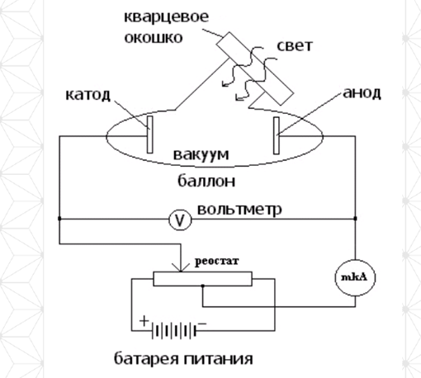
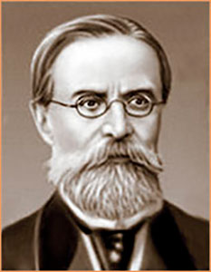
ФОТОЭФФЕКТ
- явление вырывания электронов из вещества, под действием падающего света

Slide 3
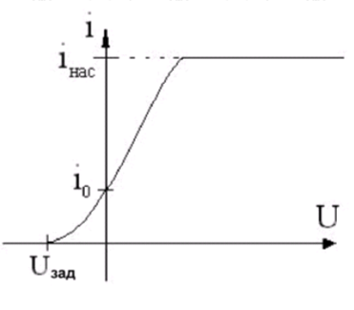
ФОТОЭФФЕКТ
ВАХ
(вольт-амперная характеристика)

Slide 4

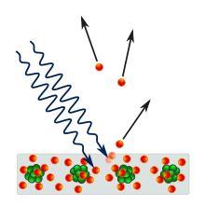
ФОТОЭФФЕКТ
Задерживающий потенциал:
Энергия фотоэлектрона:

Slide 5
ФОТОЭФФЕКТ
Максимальная кинетическая энергия электрона линейно возрастает, с увеличением частоты света и не зависит от его интенсивности
1
Для каждого вещества существует, так называемая, красная граница фотоэффекта, т.е. наименьшая частота , при которой фотоэффект еще возможен
2

Slide 6
ФОТОЭФФЕКТ
Число фотоэлектронов, вырываемых с поверхности катода за одну секунду прямо пропорционально интенсивности света
3
Фототок, практически, безинерционен, т.е. начинается сразу
4

Slide 7
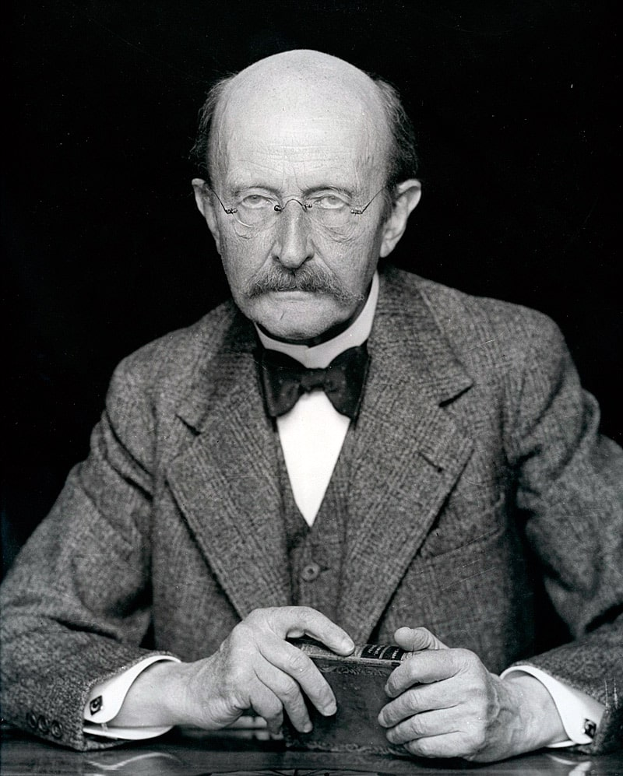

ЭНЕРГИЯ ФОТОЭЛЕКТРОНА
.
Свет излучатся и поглощается порциями(квантами), с энергией:
Свет состоит из ФОТОНОВ

Slide 8



ЭНЕРГИЯ ФОТОЭЛЕКТРОНА
- работа выхода электрона из металла:

Slide 9
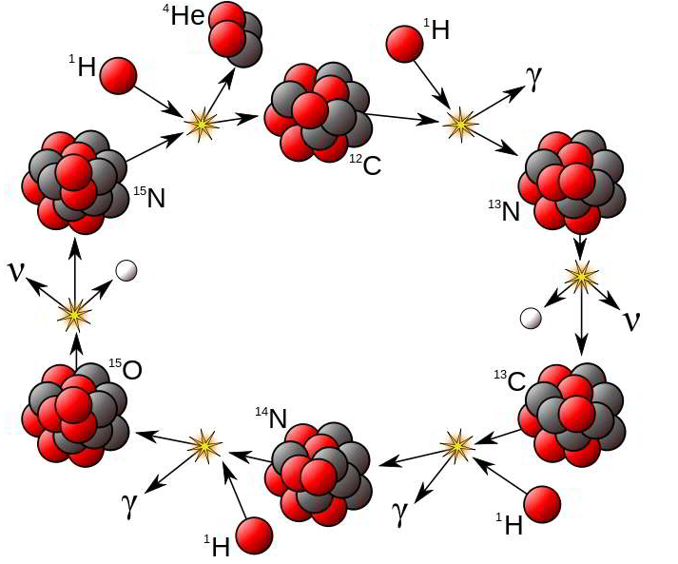
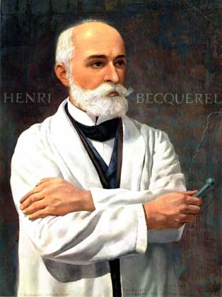
РАДИОАКТИВНОСТЬ
1896 г.
Уран радиоактивен!
- явление, самопроизвольного превращения ядер одних химических элементов в другие, которое сопровождается испусканием частиц
А. Беккерель

Slide 10
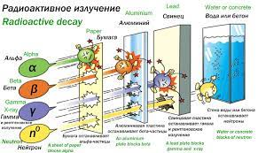
РАДИОАКТИВНОСТЬ
ЕСТЕСТВЕННАЯ
ИСКУССТВЕННАЯ

Slide 11
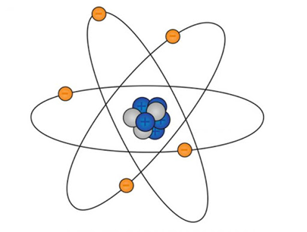
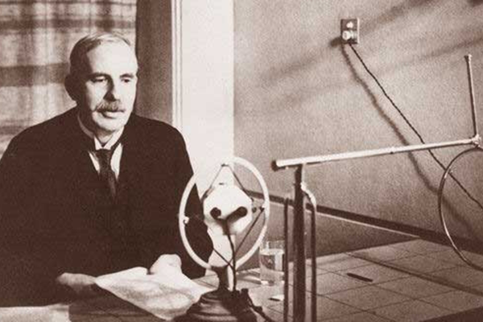
ОТКРЫТИЕ НЕЙТРОНА
1911
Э. Резерфорд
Г. Гейгер
ПЛАНЕТАРНОЕ СТРОЕНИЕ АТОМА
1919
Э. Резерфорд
ОТКРЫТИЕ ПРОТОНА
1932
Дж. Чедвик
ОТКРЫТИЕ НЕЙТРОНА

Slide 12
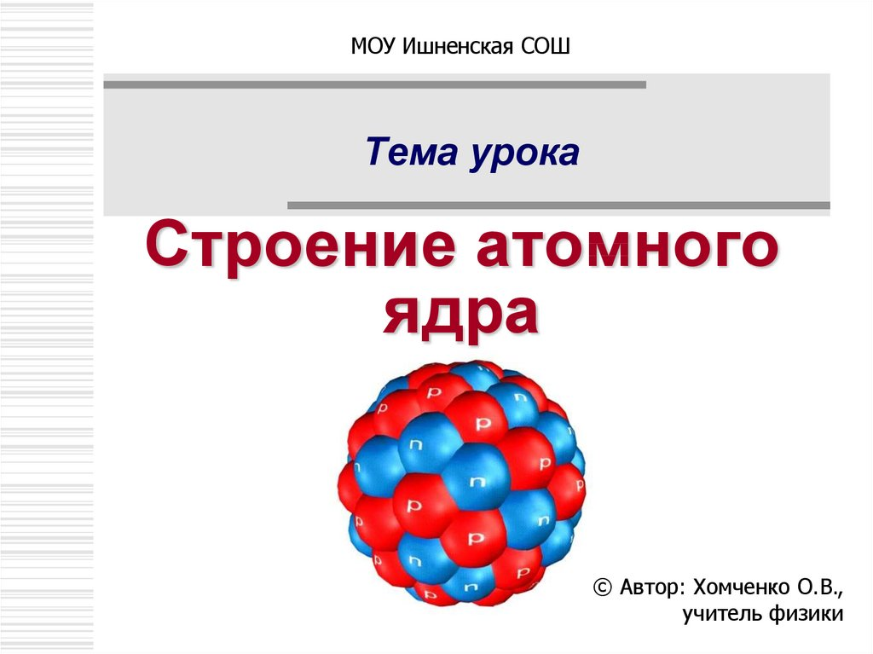
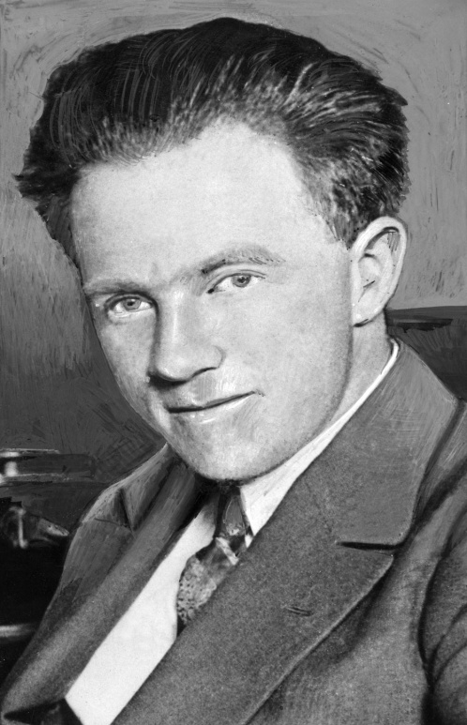
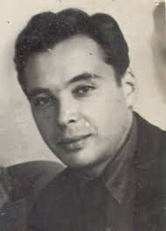
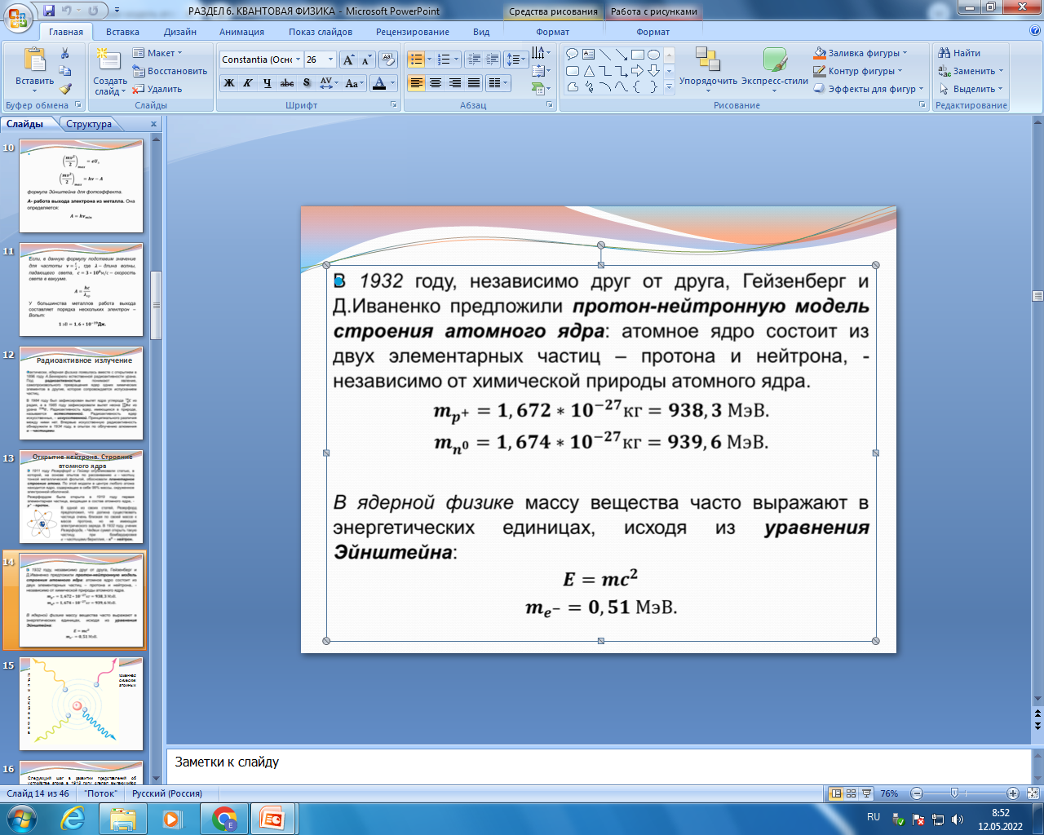
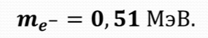
СТРОЕНИЕ АТОМНОГО ЯДРА
АТОМНОЕ ЯДРО СОСТОИТ ИЗ ПРОТОНОВ И НЕЙТРОНОВ
ПРОТОН-НЕЙТРОННАЯ МОДЕЛЬ СТРОЕНИЯ АТОМНОГО ЯДРА

Slide 13
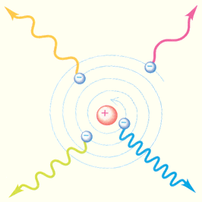
ПОСТУЛАТЫ Н.БОРА
Э. Резерфорд
классическое представление о движении тел к явлениям атомных масштабов
Атом неустойчив
Дискретный спектр излучения

Slide 14
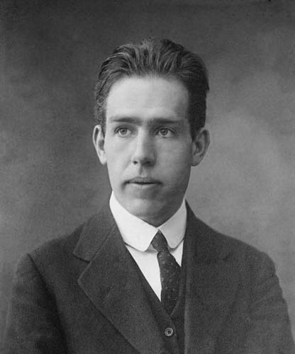
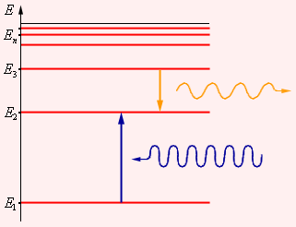
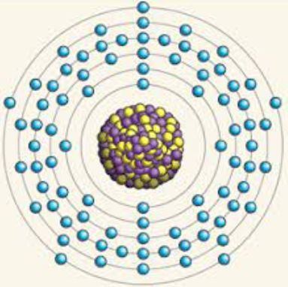
ПОСТУЛАТЫ Н.БОРА
1
постулат стационарных состояний
АТОМ УСТРОЕН ИНАЧЕ!
атомная система может находится только в особых стационарных или квантовых состояниях, каждому из которых соответствует определенная энергия E_{n}. В стационарных состояниях атом не излучает.

Slide 15
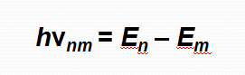
ПОСТУЛАТЫ Н.БОРА
2
правило частот
при переходе атома из одного стационарного состояния с энергией En в другое стационарное состояние с энергией Em излучается или поглощается квант, энергия которого равна разности энергий стационарных состояний

Slide 16
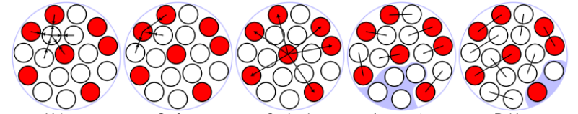
ГИДРОДИНАМИЧЕСКАЯ МОДЕЛЬ
Н. Бор
Дж. Уиллер
Силы взаимодействия между нуклонами короткодействующие
Силы имеют свойство насыщения
ГИДРОДИНАМИЧЕСКАЯ МОДЕЛЬ СТРОЕНИЯ АТОМНОГО ЯДРА
Я. Френкель

Slide 17
ОБОЛОЧЕЧНАЯ МОДЕЛЬ
М. Гепперт-Маер
«Магические числа» протонов и нейтронов:
2, 8, 20, 50, 82, 126
Й. В. Венсен
«Плотная упаковка»
ОБОЛОЧЕЧНАЯ МОДЕЛЬ
Энергетические уровни

Slide 18
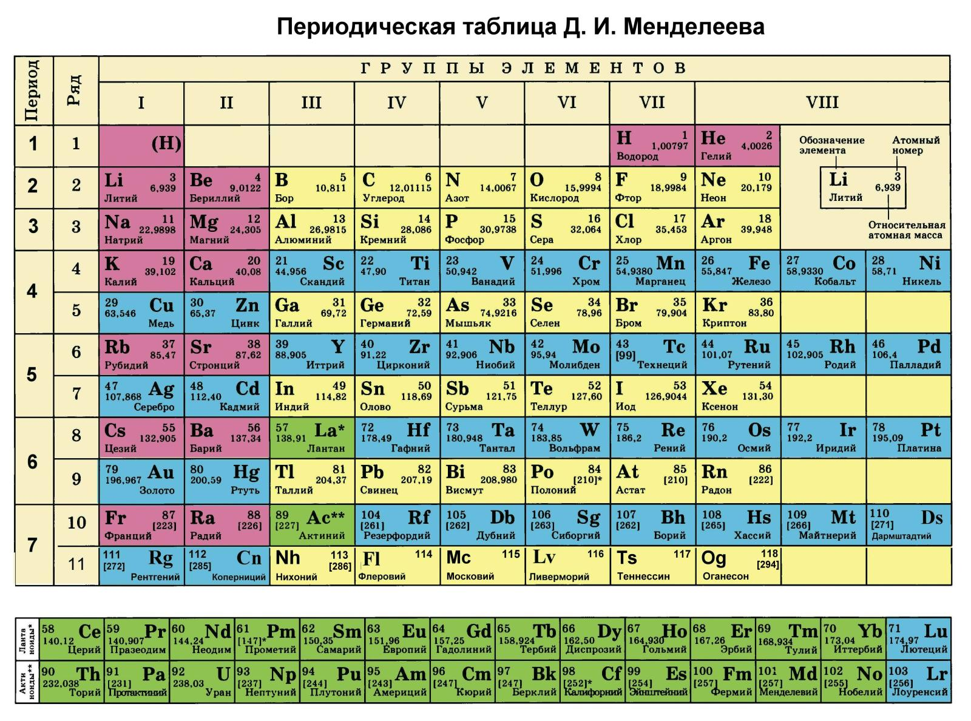

Slide 19
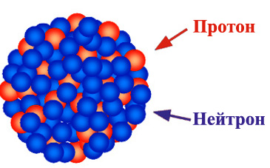
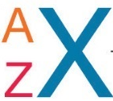
ХАРАКТЕРИСТИКИ АТОМНОГО ЯДРА
Nn0 =A – Z
(число нейтронов)
МАССОВОЕ ЧИСЛО
АТОМНЫЙ СИМВОЛ
ЗАРЯДОВОЕ ЧИСЛО
название
химического элемента
q=eZ
(порядковый номер)

Slide 20
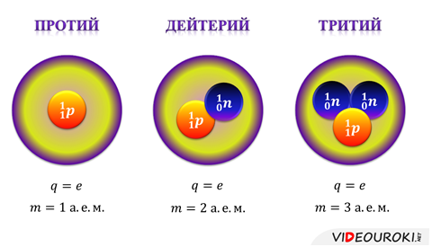
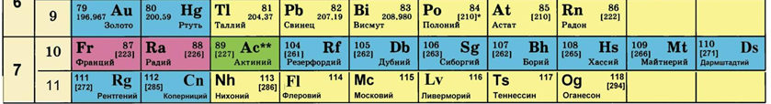
ИЗОТОПЫ
- ядра химических элементов, одинаковые по заряду, но отличные по массе

Slide 21
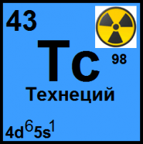
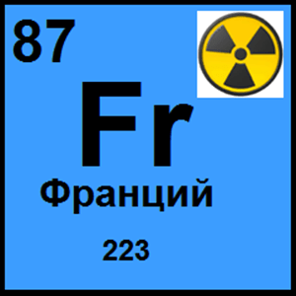
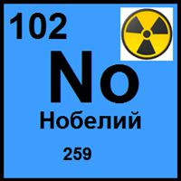
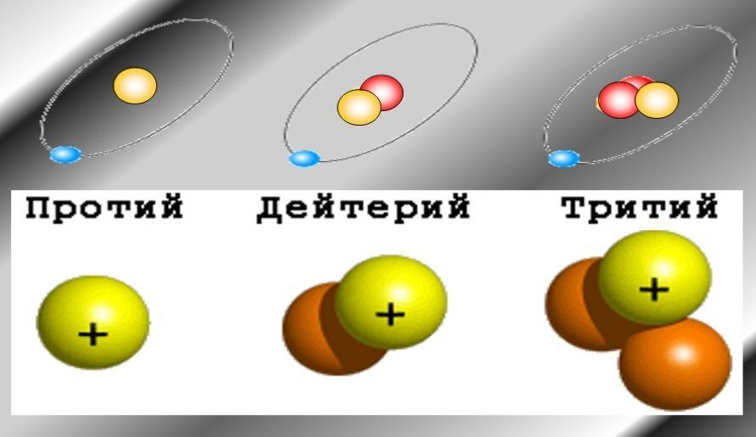
ИЗОТОПЫ
УСТОЙЧИВЫХ ИЗОТОПОВ НЕТ
Магические числа:
2, 8, 20, 50, 82, 112, 152
РАДИОАКТИВНЫ
43,61
84-92
93-…

Slide 22
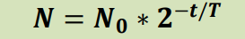
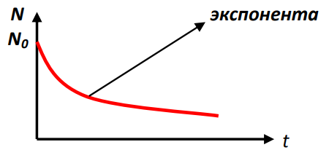
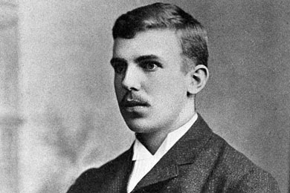
ЗАКОН РАДИАКТИВНОГО РАСПАДА
АКТИВНОСТЬ РАДИОАКТИВНЫХ ЯДЕР РАЗЛИЧНА
интенсивность радиоактивного распада зависит от времени и количества радиоактивных атомов в образце

Slide 23
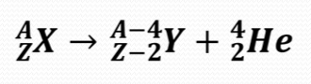
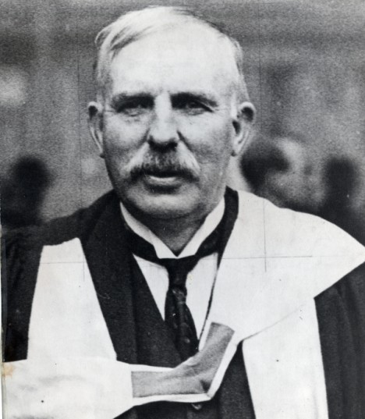
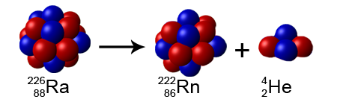
α-распад
процесс самопроизвольного испускания радиоактивным ядром α-частиц (ядер гелия )

Slide 24
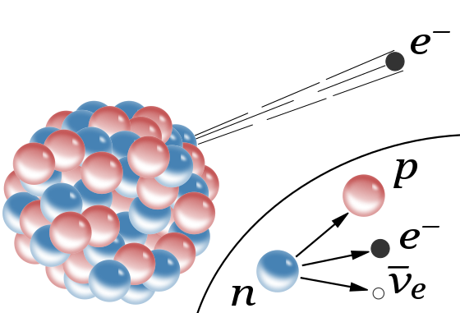
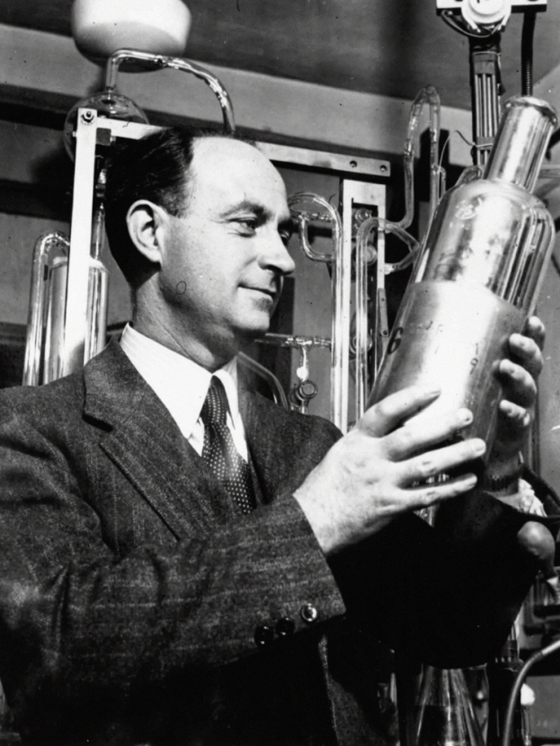
β-распад
ПОЗИТРОННЫЙ
ЭЛЕКТРОННЫЙ
самопроизвольное превращение радиоактивного ядра в ядро изобар. В этом процессе один из нейтронов ядра превращается в протон или один из протонов превращается в нейтрон.

Slide 25
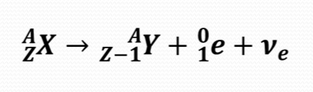
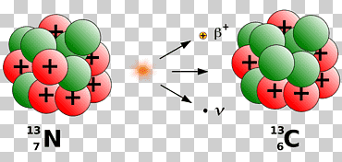
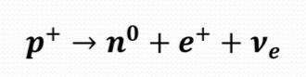
β-распад
ПОЗИТРОННЫЙ
сопровождается испусканием позитрона и нейтрино; превращение в ядре протона в нейтрон

Slide 26
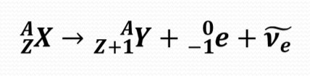
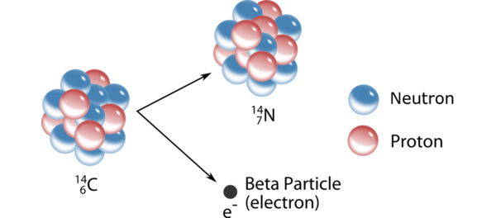
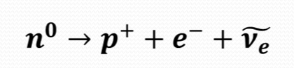
β-распад
ЭЛЕКТРОННЫЙ
сопровождается испусканием электрона и электронного антинейтрино; превращение в ядре нейтрона в протон

Slide 27
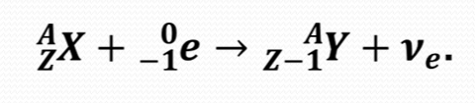
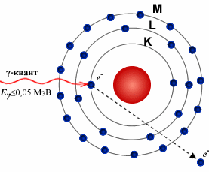
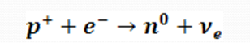
β-распад
K-захват

Slide 28
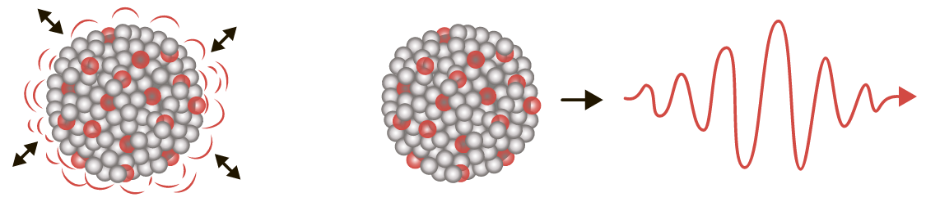
γ-распад
СОПРОВОЖДАЕТ α-, β - РАСПАДЫ
испускание ядром γ-кванта, без изменения его зарядового и массового числа

Slide 29
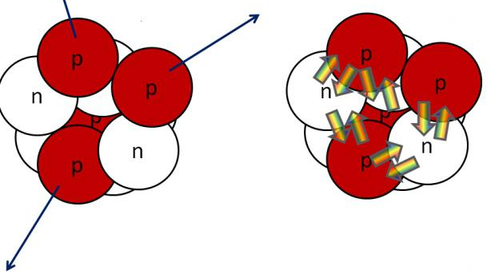
ЯДЕРНЫЕ СИЛЫ
КОРОТКИЙ РАДИУС ДЕЙСТВИЯ
ВЗАИМОДЕЙСТВИЕ НЕ ЗАВИСИТ ОТ ЗАРЯДА
ЗАВИСЯТ ОТ СКОРОСТИ ДВИЖЕНИЯ НУКЛОНОВ
НЕЦЕНТРАЛЬНЫЕ
ОБЛАДАЮТ СВОЙСТВОМ НАСЫЩЕНИЯ
взаимодействие между нуклонами в ядре, имеющее характер притяжения

Slide 30
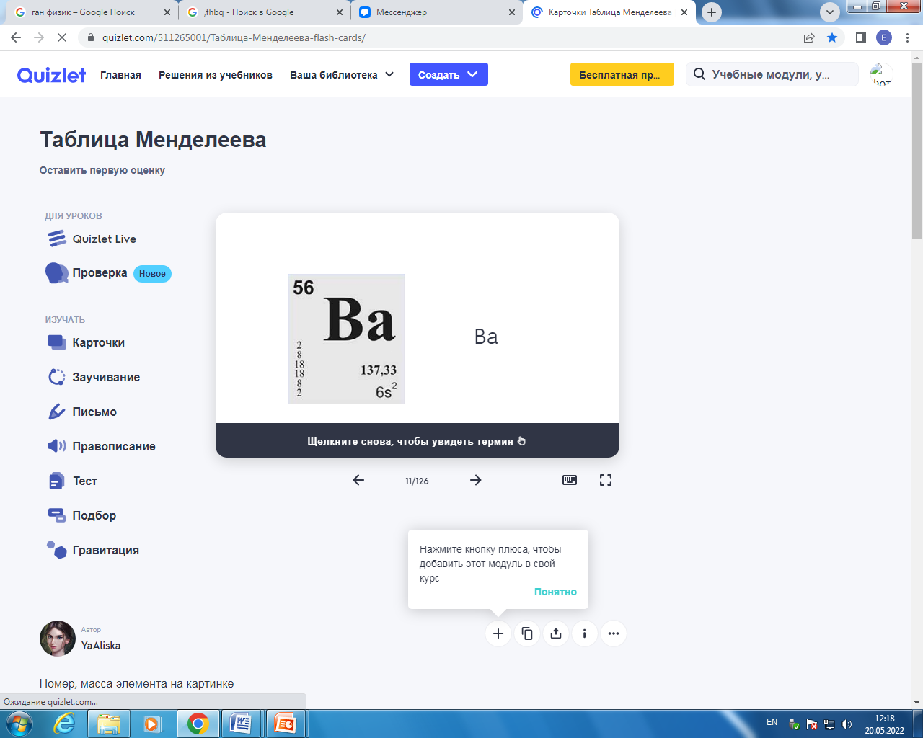



ДЕЛЕНИЕ ТЯЖЕЛЫХ АТОМНЫХ ЯДЕР
МЫ ПОЛУЧИЛИ БАРИЙ И ЛАНТАН
1938 г.
Отто Ган
Фриц Штрассман

Slide 31


ДЕЛЕНИЕ ТЯЖЕЛЫХ АТОМНЫХ ЯДЕР
УРАН ДЕЛИТСЯ
В ОТНОШЕНИИ 2:3
Лиза Мейтнер
Отто Фриш

Slide 32


ЦЕПНАЯ ЯДЕРНАЯ РЕАКЦИЯ
200 МэВ

Slide 33

ДЕЛЕНИЕ ТЯЖЕЛЫХ АТОМНЫХ ЯДЕР
ОСКОЛОК ДЕЛЕНИЯ
ОСКОЛОК ДЕЛЕНИЯ

Slide 34


ДЕЛЕНИЕ ТЯЖЕЛЫХ АТОМНЫХ ЯДЕР
Энрико Ферми

Slide 35


ДЕЛЕНИЕ ТЯЖЕЛЫХ АТОМНЫХ ЯДЕР

Slide 36


ДЕЛЕНИЕ ТЯЖЕЛЫХ АТОМНЫХ ЯДЕР
99, 27 %
0, 72%
0,01%
ПРИРОДНЫЙ УРАН

Slide 37

КОЭФФИЦИЕНТ РАЗМНОЖЕНИЯ НЕЙТРОНОВ
1942 г.
запуск первого ядерного реактора на медленных нейтронах
k˃1
атомный взрыв
k=1
стационарная реакция
k˂1
реакция затухает
число нейтронов в одном акте деления, к числу нейтронов в предыдущем акте деления

Slide 38

ЯДЕРНЫЙ РЕАКТОР
1946 г.
запуск ядерного реактора в СССР
устройство, предназначенное для организации управляемой, самоподдерживающейся цепной реакции деления, которая всегда сопровождается выделением энергии
И.В. Курчатов

Slide 39

ЯДЕРНЫЙ РЕАКТОР
1954 г.
запуск первой АЭС, г. Обнинск
ЭНЕРГОНОСИТЕЛЬ: ВОДА

Slide 40

ЯДЕРНЫЙ РЕАКТОР
1973 г.
запуск первого реактора на быстрых нейтронах, СССР
ЭНЕРГОНОСИТЕЛЬ: МЕТАЛЛ

Slide 41

ЯДЕРНЫЙ РЕАКТОР
ядерный реактор, позволяющий нарабатывать ядерное топливо в количестве, превышающем потребности самого реактора

Slide 42
ВПР 11 КЛАСС
КОД
ВАРИАНТ
Ф. И.
ГРУППА

